Slide 1
面向有线/无线异构网络的混合时钟同步方法
答辩人：陈相
导 师：陈彩莲
2023年5月
Notes:
各位老师同学，大家上午好！我是答辩人陈相，我的指导老师是陈彩莲老师。我的答辩题目是面向有线/无线异构网络的混合时钟同步方法。

Slide 2
目录 Contents
1
研究背景与意义
2
有线/无线网络混合时钟同步架构设计
3
面向5G-TSN时钟同步的均衡器设计
4
5G-TSN异构网络的时钟同步优化
5
总结与展望
Notes:
我的研究课题是围绕异构网络时钟同步，通过模型建立，方法设计、系统构建等对混合时钟同步技术开展一系列相关研究。本次答辩的主要内容包括研究背景与意义、XXX等五方面。

Slide 3
目录 Contents
1
研究背景与意义
2
有线/无线网络混合时钟同步架构设计
3
面向5G-TSN时钟同步的均衡器设计
4
5G-TSN异构网络的时钟同步优化
5
总结与展望
Notes:
第一个部分是研究背景与意义

Slide 4
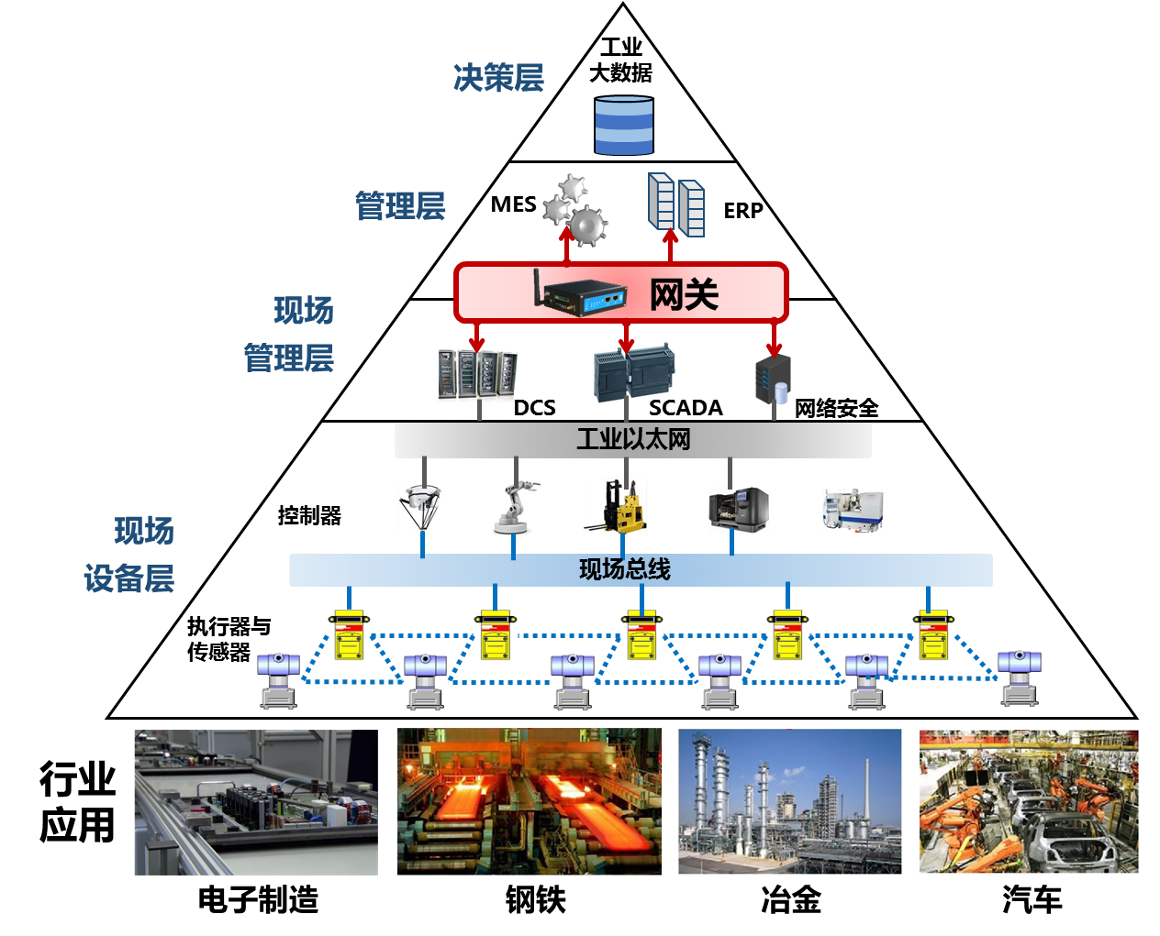
研究背景与意义
智能制造的数字化转型使得异构数据的调度转发需求激增，对关键数据的低时延低抖动的确定性传输要求严苛，传统工业网络已不能满足日益多样的工业数据传输需求。
难点
数据Qos性能差异大
异构数据混合传输
要求低时延、高可靠
各种无线网络
主体网络
5G
TSN
各种工业以太网
异构网络的时钟同步是保证工业网络异构数据确定性传输的基础
Notes:
近年来，。。
目前面对。。。难点

Slide 5
研究背景与意义
工业通信网络要求高可用性、可靠性和有限的低延迟。传统工业以太网彼此之间相对封闭，互不兼容。
工业4.0（I4.0）和未来工厂（FoF）提出了移动性和可扩展性要求。传统无线网络传输延迟大，距离短。
目前主流工业以太网络协议
各种无线网络
目前主流无线网络协议
协议名称 | 运作组织 | 代表厂家
EtherNet/IP | ODVA | 罗克韦尔自动化公司
PROFINET | PROFIBUS国际组织 | 西门子
EtherCAT | EtherCAT协会 | 德国倍福公司
POWERLINK | EPSG | ABB
CC-LINK | CC-Link协会 | 日本三菱
协议名称 | 网络延迟 | 传输距离
LTE网络 | 6ms | 远距离
WIFI | 6ms | 远距离
Zigbee | （1-3)ms | 短距离
传感器网络 | 9ms | 远距离
5G网络 | 1ms | 远距离
主体网络
5G
TSN
各种工业以太网
IEEE 802.1时间敏感网络（TSN）标准旨在提高标准以太网的实时能力。TSN被广泛认为是工业控制系统专有技术的长期替代品。
第五代（5G）移动/蜂窝技术设计为支持超可靠低延迟通信（URLLC）。5G有望满足无线领域工业系统的严格要求。
5G和TSN系统的融合
是实现异构网络时钟同步的关键部分
Notes:
工业。。。。如左边的表所示，。。。互不兼容。 Ieee。。。
工业。。。。如右边的表所示，。。。距离短。第五代
因此，5G和TSN系统。。。

Slide 6
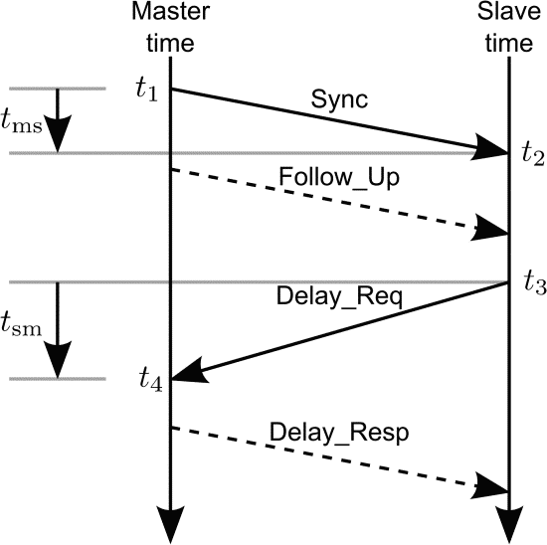
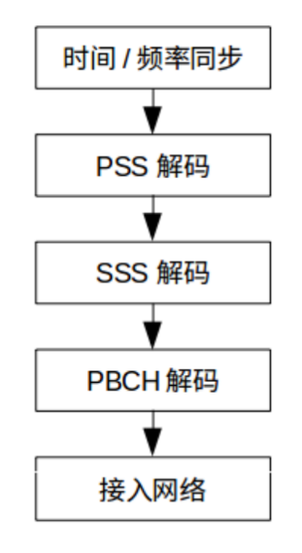
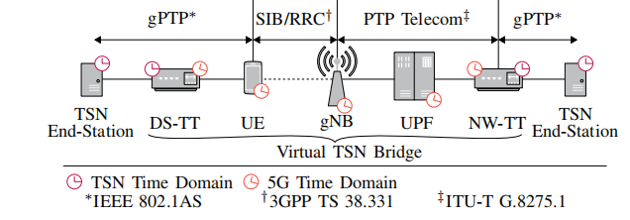
研究现状
TSN时间同步协议：IEEE 802.1AS（gPTP）
双向特效：在主\从时钟间捕获四个时间戳
矫正方法：偏移校正和延迟校正校正
网桥架构时钟同步
在5G两端协议转换处计算驻留时间，使得两端TSN网络同步ss
接收端和发射端在时间域和频率域同步
常用方法为互相关检测和自相关检测
核心思路即通过基站广播SIB数据包，使得在终端在接入小区的过程中实现一次同步，并在一段时间后进行周期性广播来ss进行校正以保证精度
TSN时钟同步
5G-TSN时钟同步
5G时钟同步
时偏估计：
计算透明时钟：
接入时估计传播延迟:
频偏估计：
时钟修正：
Notes:
目前TSN和5G网络的时钟同步研究现状如图所示：
TSN时钟同步目前。。。。四个时间戳，采用主从时钟交换时间戳的方法进行同步
5G时钟同步目前。。。同步过程如图所示，采用单向时延估计的方法进行同步
5G-TSN时钟同步目前。。。网桥结构如图所示，采用计算透明时钟驻留的方式进行同步，同步过程中网桥视为透明时钟

Slide 7
异构网络时钟同步的不足
有线无线同步：
1）有线同步
2）无线同步
1）传统的1588v2同步虽然具有高精度或者高拓展性的优点，并且机制简单，但其通信开销非常大。
2）广播同步虽然拥有良好的可拓展性和较小的通信开销，但其同步精度无法满足TSN对于无线网络的精度需求。
异构网络同步方面：
1）5G网桥同步
2）异构网络同步
1）5G网桥方案虽然足以应对现有的部分应用场景，但其依然没有解决无线网络内部同步精度较低的问题，无法面向未来的无线TSN需求。
2）改良后的方案则对于大规模的节点所产生的累积误差依然缺少处理。
在复杂的工业场景下，传统有线/无线同步无法满足精度需求
对5G-TSN时钟同步进行优化，并建立以此为核心网的混合架构

Slide 8
研究内容
问题描述
网络环境的差异
异构网络不同部分在同步精度要求，传输特性、信号传播和干扰等方面存在显著差异。
在对接的在上行回传的过程中，会产生较大的包抖动(PacketDelayVariation,PDV)和累积误差。
节点数量和拓扑结构的变化
大规模异构网络中的节点数量和拓扑结构可能随时发生变化。这种动态性对于时钟同步算法的设计提出了额外的挑战。
能耗和资源限制
在无线部分，节点可能受到能耗和资源限制的影响。
研究内容
混合同步架构
提出了一种针对规模化有线/无线异构网络的混合时钟同步架构。实验结果显示，该混合架构时钟同步在收敛速度和平均误差上有显著提高。
自适应判决反馈均衡器(ADFE)
针对5G网络中多径衰落问题，设计了ADFE。使得5G-TSN网络时钟同步过程具有更强的抗干扰性能，有效提高了同步稳定性。
5G-TSN时钟同步优化
针对工业5G-TSN有线/无线融合网络，提出了SCS分配优化与时间戳补偿技术，解决了累积误差问题。
Notes:
对于大规模异构网络时钟同步而言，不仅要面对有线网络时钟同步和无线网络时钟同步中的各种问题，还需要专门设计新的同步机制来保证同步精度。大规模异构网络的时钟同步要额外设计的原因及挑战主要体现在以下几个方面：
异构网络通常由有线和无线网络组成，它们在传输特性、信号传播和干扰等方面存在显著差异。这些差异导致传统的时钟同步方法在异构网络中可能无法实现高精度和稳定性的同步，无线网络和有线网络对接的过程中，之所以会产生较大的同步误差，很大原因是由于在上行回传的过程中，会产生较大的PDV，从而严重影响同步性能。因此，针对这些差异，需要设计新的同步算法来解决这些问题。
大规模异构网络中的节点数量和拓扑结构可能随时发生变化。这种动态性对于时钟同步算法的设计提出了额外的挑战。因此，需要开发能够适应这些变化的时钟同步方法，以确保网络中的节点始终保持同步。
在异构网络中，尤其是无线部分，节点可能受到能耗和资源限制的影响。这些限制要求时钟同步算法在实现高精度和稳定性的同时，还需具备低能耗和低资源占用的特点。因此，需要设计具有这些特性的新型时钟同步方法。

Slide 9
混合时钟同步研究框架
第三章
第四章
第二章
Notes:
这是本文的研究框架

Slide 10
目录 Contents
1
研究背景与意义
2
有线/无线网络混合时钟同步架构设计
3
面向5G-TSN时钟同步的均衡器设计
4
5G-TSN异构网络的时钟同步优化
5
总结与展望
Notes:
第二个部分是有线/无线网络混合时钟同步架构设计

Slide 11

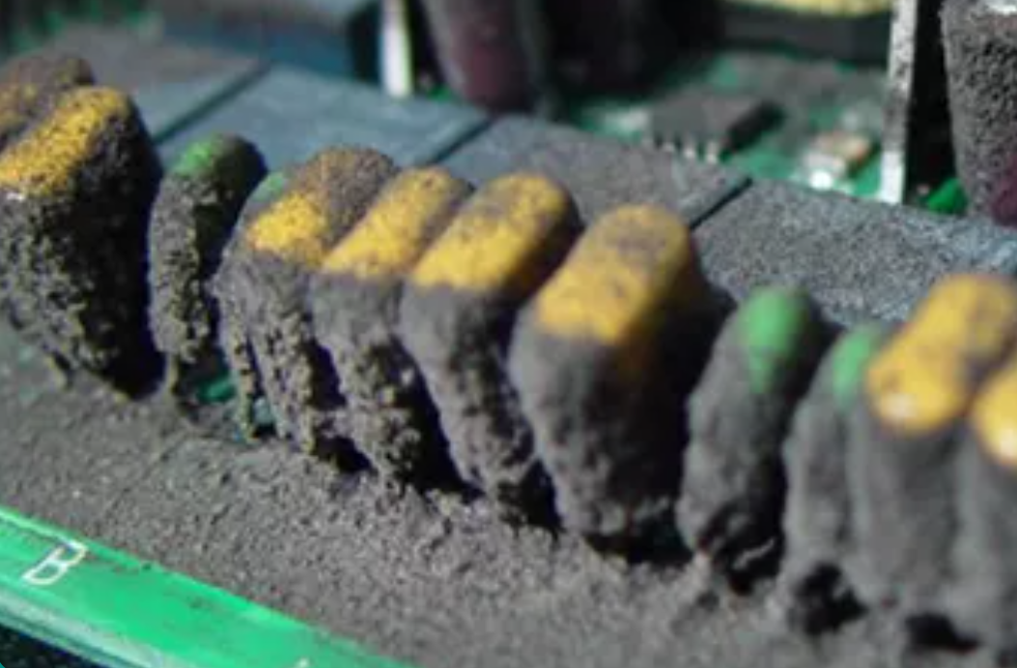
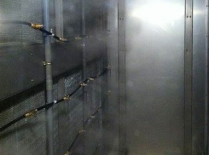
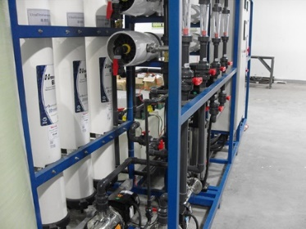
建模与分析
一、时钟模型
时钟建模
工业网络的复杂性会影响设备时钟的晶体振荡器，导致初始时钟状态和变化率的偏差，造成时钟误差。因此，节点时钟表示为：
5G-TSN时钟模型
在5G-TSN桥接结构中，5G和TSN网络运行在不同的时域。因此，对于目前5G-TSN网络的桥接结构，5G，TSN时域的时钟模型可以表示为：
高温
腐蚀
高湿
振动
Notes:
其中$\alpha_i$和$\beta_i$是估计的时变时钟偏移和参考时钟的恒定时钟偏移，$\sigma_i$和$\delta_i$是频率估计和时间差的误差。理想情况下，$\alpha_i = 1$，$\beta_i = 0$。斜率的变化来自于时钟内部晶体振荡器的漂移，而初始状态的差异来自于网络初始化期间的误差。

Slide 12
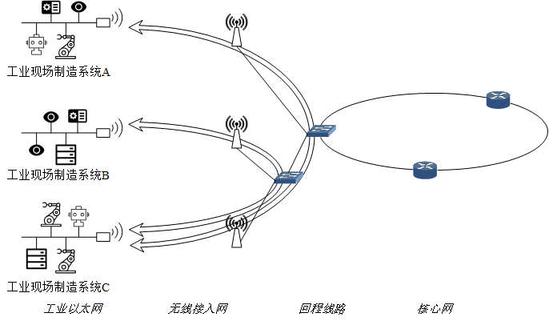
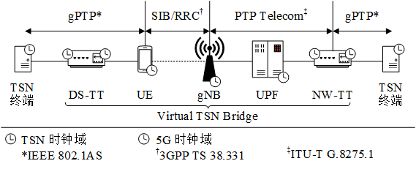
建模与分析
二、时延模型
延迟模型
在网桥结构中，5G网桥是由所有5G无线节点中转信号组成的。
5G网络内部节点之间的传输延迟决定了网络桥的传输延迟，从而影响两端TSN设备的时钟同步精度。因此，延迟的模型是：
时延分析
累积误差对大规模网络的时钟同步精度有很大影响s
需对排队延迟进行建模
Notes:
其中$D_d$是确定性延迟，主要由可以测量或消除的传输延迟组成。$D_r$是随机延迟，主要由传播延迟抖动和累积误差组成。

Slide 13
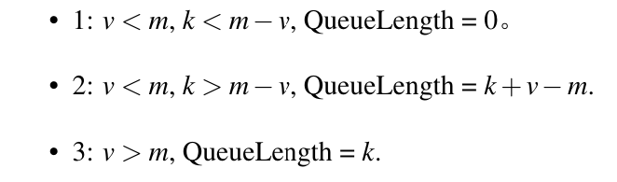
建模与分析
二、时延模型
稳态方程：
利用排队理论对马尔可夫链进行建模和求解。根据马尔可夫链列出的稳态方程为：
构建最小生成树：
本文假设当k数据包到达基站时，有v非时钟同步的数据包。可以有三种情况：
基于这三种情况，排队延迟的期望值可以解得：
Notes:
对非时钟同步流量队列和时钟同步流量队列都进行了建模，并利用排队理论对马尔可夫链进行建模和求解。根据马尔可夫链列出的稳态方程为：
其中$p_i$是$i$数据包在队列中的概率，$m$是队列的最大值，$\lambda$是总的数据包到达率，$\mu$是数据包处理率，$a$是数据包到达数量的分布。
基于这三种情况，排队延迟的期望值可以通过求解马尔科夫链和用全概率公式求和来获得。

Slide 14
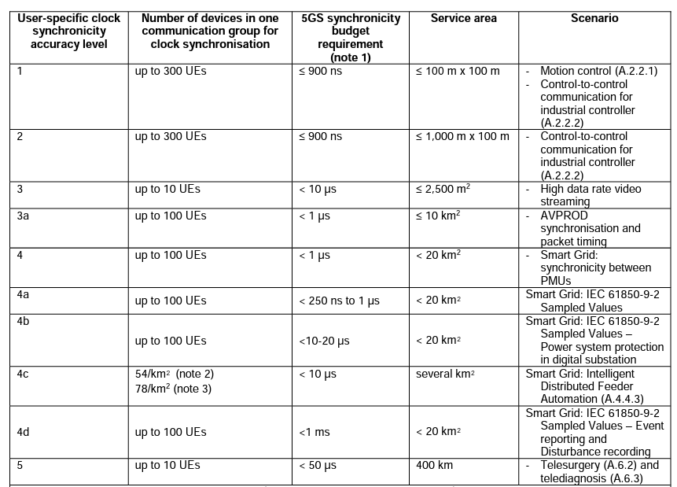
建模与分析
二、时延模型
协议标准
根据5G协议标准3GPP TS 22.104对大规模应用场景的要求，当服务区域在 ，单个时域的同步节点的上限为100 。
时延计算
通过将这些条件代入排队延迟模型，可以得到排队延迟小于250ns 。
鉴于所要求的同步精度为1μs，随机排队延迟对同步精度的影响可以忽略不计，只有固定延迟影响同步精度。因此，本文对工业网络的时间戳补偿只关注这些条件下固定延迟对时钟同步的影响。
补偿

Slide 15
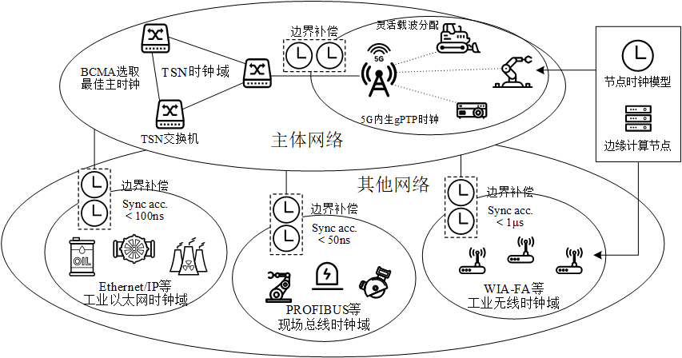
混合时钟同步架构设计
三、混合时钟同步架构介绍
混合同步架构是一种专门针对大规模异构网络场景设计的同步方法，在大规模的异构网络协同中有着良好的性能优化，能最小化传输开销，累积误差以及时序误差。
混合同步架构由有线骨干网络和多个较小无线岛组成。上层核心网络部分由5G-TSN节点组成，下层网络由各种工业以太网和无线传感器组成。上层核心网络建立高精度5G-TSN时钟同步后，架构内会选取边界节点，下层网络将作为从时钟，根据自己的同步需求与边界节点进行同步。

Slide 16
混合时钟同步架构设计
三、混合时钟同步架构介绍
为了达成上面的架构将异构网络中混乱的网络分层整合起来，本文提出了一种基于混合同步架构的同步方法。
混合架构结构
最上层主干网络是5G-TSN
中下层包括各种网络，如工业以太网、Wi-Fi、Zigbee、LoRaWAN、Bluetooth等。
分层指标
根据时钟稳定性、排队延迟，与当前主时钟同步误差进行划分，并引入Network Synchronization Performance Index(NSPI)作为综合评估指标。
这样，我们可以更精确地将具有相似特性的网络划分到同一层级，以便采用合适的同步策略和优化方法。
提高同步效率：
在分层结构中，每个节点都有明确的同步路径，可以减少同步过程中的冗余和冲突，提高同步效率。
降低同步延迟和抖动：
分层结构可以使得每个节点在同步过程中遵循最短路径，从而降低总体的同步延迟和抖动。
易于管理和优化：
分层结构使得网络变得更加清晰和简洁，便于分析和优化网络性能。
本文可以针对不同层级的节点采取不同的同步策略，以适应不同场景和需求。
Notes:
为了更加具体地根据时钟稳定性、排队延迟，与当前主时钟同步误差等因素进行划分，并设计一个综合指标来评估不同区域网络属于哪个层级。这样，我们可以更精确地将具有相似特性的网络划分到同一层级，以便采用合适的同步策略和优化方法。
针对这个需求，我们可以引入$NSPI$作为综合评估指标。
当$SPW$越接近1时，$\delta$项（时钟稳定性）的权重增加，而排队延迟项$(n * \beta * (1 + p) / \mu)$的权重减小。这样，具有高同步精度需求的网络将更加注重时钟稳定性。相反，当$SPW$越接近0时，排队延迟项的权重增加，而时钟稳定性项的权重减小。这样，具有低同步精度需求的网络将更加注重处理能力和网络规模。

Slide 17
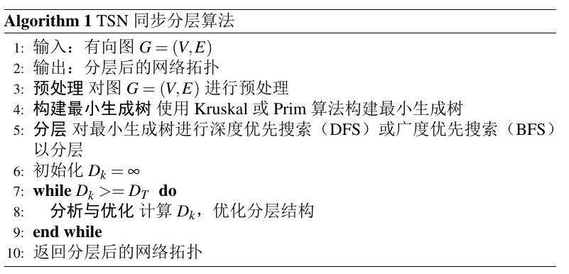
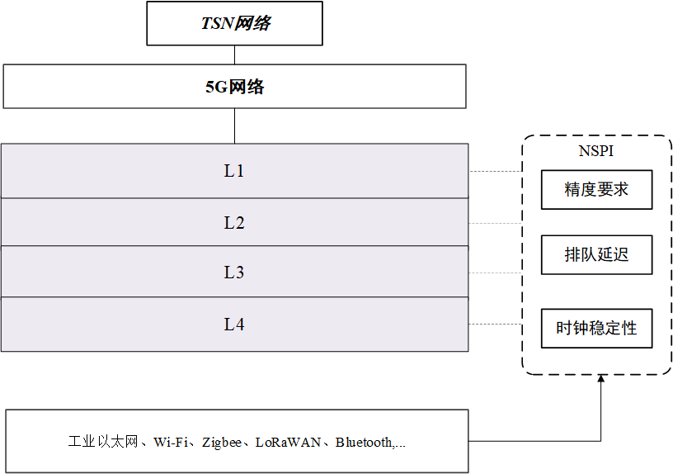
混合时钟同步架构设计
四、分层算法
预处理：
对G=(V, E)进行预处理，本文将同步性能指标（传播延迟 d、抖动 j ）作为边的权重。对于边
本文可以定义权重函数：
构建最小生成树：
使用 Kruskal 或 Prim 算法从顶层 TSN 节点开始构建一个最小生成树。
分层
在遍历过程中，根据节点在树中的深度和$NSPI$值为其分配层级
优化
设置一个变量Dk用来表示第k次分层算法迭代时该层所有节点到主时钟的同步误差之和。通过不断迭代Dk搜索最适合该层级的主时钟
Notes:
其中 $V$ 是节点集合，$E$ 是边集合
其中 $\alpha$ 和 $\beta$ 是权重系数。
对于 Kruskal 算法，本文需要对所有边按权重排序，即对于任意边 $(u, v), (u', v') \in E$，有 $w(u, v) \le w(u', v')$。然后，从最小权重边开始，依次添加边到生成树中，直到所有节点都被连接。在添加边的
从最小生成树的根（即顶层 TSN 节点）开始，进行深度优先搜索（DFS）或广度优先搜索（BFS）。在遍历过程中，根据节点在树中的深度和$NSPI$值为其分配层级。设 $L(v)$ 是节点 $v$ 的层级，则有 $L(r) = 1$。对于节点 $u$ 的邻接节点 $v$，有 $L(v) = L(u) + 1$。过程中，本文需要确保不会产生环。对于 Prim 算法，本文从根节点 $r$ 开始，每次添加距离当前生成树最近的边，直到所有节点都被连接。

Slide 18
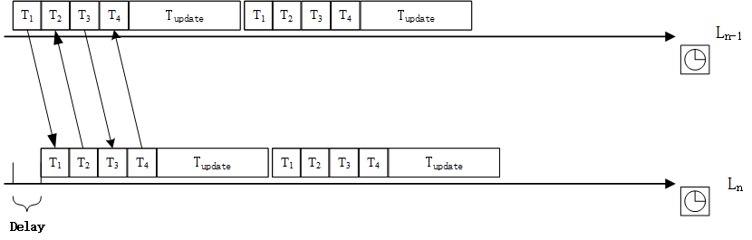
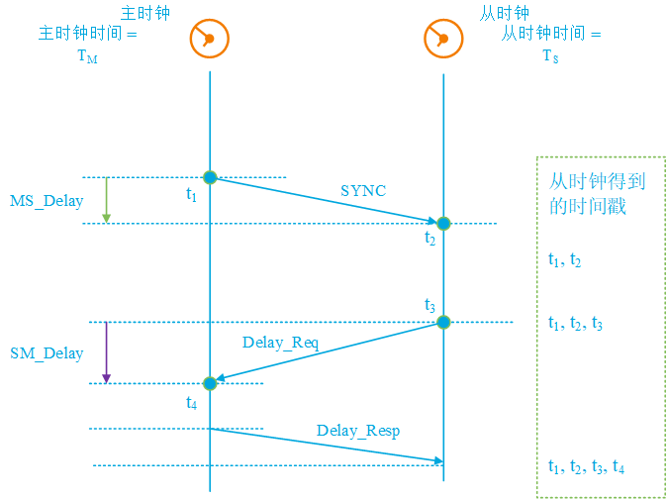
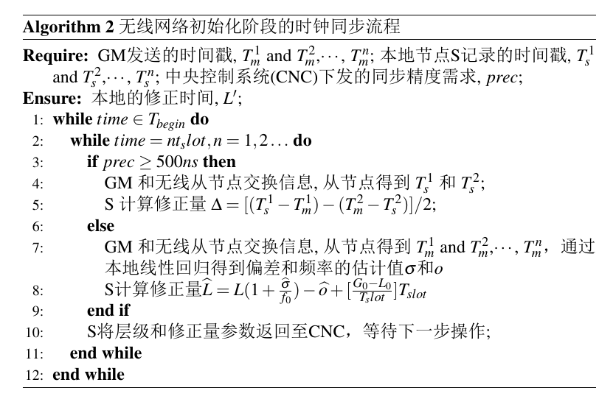
混合时钟同步架构设计
五、初始化同步
每个层级之间的一个工作周期周期包括同步周期与一个校验更新周期。在同步周期内下层将会与上层进行时间戳交互并完成参数计算。
有线同步：
遵循IEEE 802.1AS对称时延补偿规则
无线同步：
广播同步
Notes:
有线部分的初始化同步采取gPTP同步方案，IEEE 802.1AS 规定了用于 TSN 网络中时间同步的 gPTP。时钟偏差补偿方案采用的IEEE 1588v2协议中的方式进行计算：
为了实现有线部分的同步，本文采用了gPTP同步方案，因此混合架构中的无线网络部分可以视为gPTP中的一个单独的时域存在，而基站则作为其GM而存在，广播同步则完成了无线部分的同步。当时间戳通过透明时钟时，5G网桥内的同步精度会影响时间计算的精度。为了同步5G-TSN网桥内的多跳大规模无线网络节点的时钟，本文首先需要确定每个节点的层次结构，这也是定位每个无线节点的基础。根节点以$k=0$的计数发起同步消息，接收节点将计数设为$k+1$，并将包含$k+1$的广播同步消息发送到下一级，以此类推。直到所有节点都确定自己的级别，并从上至下依次进行同步。
具体来说，5G节点会定期向两端的边缘节点的TSN开关发起同步请求消息。从属时钟通过几个中间时钟接收来自主时钟的参考时间戳$G$，并记录本地时间$L$，然后将其发送给TSN节点。TSN节点执行一个线性回归过程，通过交换几个时间戳来估计频率差和时钟偏差。中间转发节点被视为一个透明的时钟。
最后，每个无线节点的校正时间被建模为：
其中$\widehat{\alpha}$代表频率差的估计，$\widehat{\beta}$是时钟偏差的估计。$[\frac{G_0-L_0}{T_c}]T_c$这一项表示从5G网络节点到TSN节点的传输延迟，$T_c$是5G网络的时隙，是5G-TSN时钟同步期间通过估计传输延迟可以达到的精度上限。这构成了后续同步精度优化方案的基础。

Slide 19
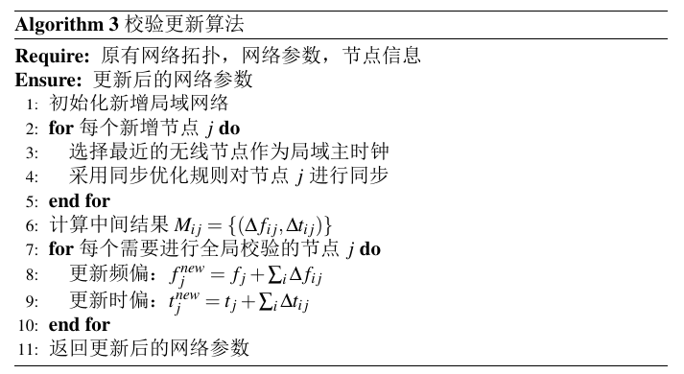
混合时钟同步架构设计
六、校验更新
在完成累积误差补偿后，混合架构已经完成了有线部分和无线部分的分时域同步。在初始化同步阶段之后，CNC确定了网络拓扑结构以及各节点的层级。然而，工业现场中可能出现的设备节点变动，使得网络拓扑可能随时改变。因此，混合架构需要定期对网络参数进行更新和校验。
网络拓扑的校验更新：
原有的网络拓扑同步规则将保留，以节省传输资源。只更新新增的网络节点
全局校验更新：
混合架构可以在结构内优先进行数据的计算，最后只将这些中间结果传输至出现同步问题需要进行全局校验的节点，降低传输开销。
通过该算法可以在较低能耗和传输开销的条件下实现拓扑的校验更新
Notes:
首先，进行网络拓扑的校验更新。原有的网络节点在后续的网络拓展中无需进行更新，因为网络拓展没有破坏它们原有的主从关系链。原有的网络拓扑同步规则将保留，以节省传输资源。对于新增的网络节点，本文需要更新其本地校验。设新增的无线终端节点集合为 $N_{new}$，由于新增的无线终端节点分布的不确定性，如果直接取与有线主时钟的主从关系，势必要从其他的原有节点中取得原有的网络参数值，从而带来更多的跨机传输开销。因此，选择将其作为一个新增的局域网络，与就近的无线节点 $n_i$ 进行同步。设对接的无线节点 $n_i$ 为之前混合架构中的高精度有线主时钟，采用之前的同步优化规则对新增节点进行同步。这样可以有效节省计算开销，并且由于原有无线节点已经进行过累积误差优化，这样所带来的误差在可接受的范围内。
全局校验更新需要从其他节点中获取数据，会产生较大的传输开销。为了降低全局校验更新带来的跨节点传输开销，混合架构可以在结构内优先进行数据的计算，生成一些中间结果 $M_{ij}$，最后只将这些中间结果传输至出现同步问题需要进行全局校验的节点。这些中间结果能够代替原始数据完成校验的运算，保证了校验更新的正确性，并且相较于原始数据，中间结果能够将多个数据块运算成一个数据块，节省了跨节点传输的开销。

Slide 20
混合时钟同步架构设计
七、性能评估与优化
同步性能评估指标：
同步精度 同步稳定性
收敛速度 能耗
性能优化
优化报文传输策略：通过调整报文传输的时间间隔、优先级等参数，降低网络拥塞和延时波动对时钟同步的影响。
自适应同步算法：根据网络状况和节点性能动态调整同步策略，提高同步精度和稳定性。
优化时钟同步过程中的能源消耗：为了降低能耗，可以采取调整报文传输策略、减少计算量等措施。
针对不同应用场景的定制化同步策略：根据异构网络中不同应用场景的特点，设计针对性的时钟同步解决方案，提高同步性能和实用性。
Notes:
同步精度网络节点之间的时钟偏差，通常使用均方根误差(Root Mean Square Error, RMSE)来度量，定义为：其中，$N$ 是网络节点数量，$\delta t_{i}$ 是节点 $i$的时钟偏差，$\delta t_{ref}$ 是参考时钟偏差。
同步稳定性指网络节点时钟偏差随时间的变化情况，主要反映时钟同步系统的抗干扰能力。通常使用最大时间间隔误差（Maximum Time Interval Error，MTIE）来度量，定义为：
其中，$\tau$ 是观察时间间隔，$T$ 是总观察时间，$\delta t_{t'}$ 是时刻 $t'$ 的时钟偏差
收敛速度}指网络节点时钟同步过程中，达到稳定状态所需的时间，通常使用同步迭代次数来度量。设第 $k$ 次迭代后的同步误差为 $E_k$，同步误差的收敛速度可以定义为：
其中，$\epsilon$ 是给定的收敛阈值。
能耗}指时钟同步过程中消耗的能源，主要关注无线网络节点的通信和计算能耗。能耗可以定义为：其中，$E_{comm}$ 和 $E_{comp}$ 分别表示通信能耗和计算能耗。
优化报文传输策略：通过调整报文传输的时间间隔、优先级等参数，降低网络拥塞和延时波动对时钟同步的影响[]。例如，可以使用分散优先级的报文传输策略，将报文按照优先级划分为不同的队列，优先传输高优先级的报文，从而降低时钟同步误差。
自适应同步算法：根据网络状况和节点性能动态调整同步策略，提高同步精度和稳定性。例如，可以设计一个自适应权重系数的同步算法，通过实时监测网络负载和节点状态，动态调整有线网络和无线网络时钟同步结果的权重，实现更高精度的时钟同步。其中，$\alpha_{k+1}$ 和 $\alpha_k$ 分别表示第 $k+1$ 次和第 $k$ 次迭代的权重系数，$\gamma$ 是学习率，$\frac{\partial D_\text{RMSE}}{\partial \alpha}$ 是关于权重系数的同步误差梯度。
优化时钟同步过程中的能源消耗：为了降低能耗，可以采取调整报文传输策略、减少计算量等措施。例如，在无线网络节点中，可以根据节点的剩余能量动态调整时钟同步的频率，降低能耗。
针对不同应用场景的定制化同步策略：根据异构网络中不同应用场景的特点，设计针对性的时钟同步解决方案，提高同步性能和实用性。例如，在工业物联网场景中，可以利用工业控制器提供的确定性通信机制，实现高精度和低延时的时钟同步。

Slide 21
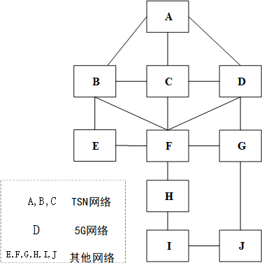
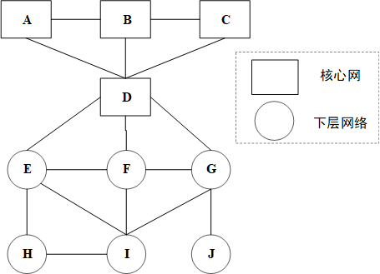
混合时钟同步仿真验证
八、混合架构仿真实验
实验目的：
着重介绍了混合架构中的分层算法，并进行了相应的仿真实验来验证其有效性。
通过对比实验说明分层算法在时钟同步方面的作用。
实验思路：
先通过一个简答的实例进行分层算法验证，再进行大规模网络实验。
实验结果
分层前后的网络拓扑图如左边所示
该算法在不改变原有拓扑连接的基础实现了网络分层，即A、B、C、D为第一层，共同构成核心网，E、F、G为第二层，H、I、J为第三层。
分层前拓扑：
分层后拓扑：
Notes:
着重介绍了混合架构中的分层算法，并进行了相应的仿真实验来验证其有效性。该分层算法将问题建模为有向图，并采用预处理方法对图进行处理，实现了有序的时钟同步。通过对比实验说明分层算法在时钟同步性能方面的作用，具体地，本文进行了同步效率、收敛速度和同步精度的评估。同步效率指网络中节点之间的同步延迟和抖动，通过降低抖动可以有效提高网络的整体同步效率。收敛速度方面，越快的收敛速度意味着分层算法能够更快地将网络中节点的时钟同步到稳定状态。同步精度方面，本文对比了分层前后的同步精度。

Slide 22
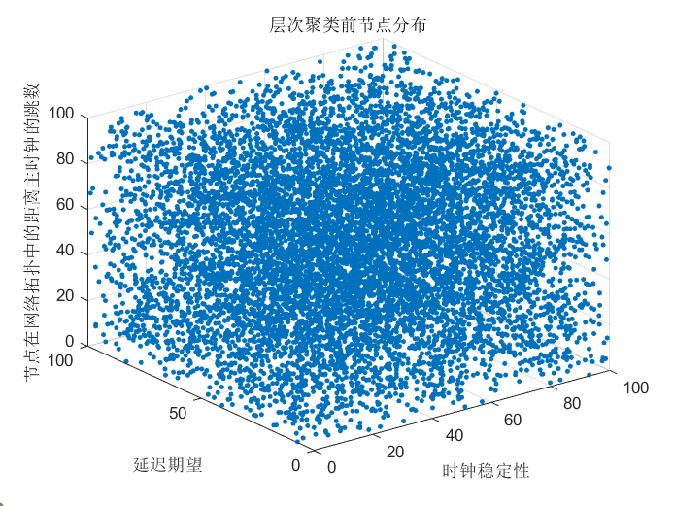
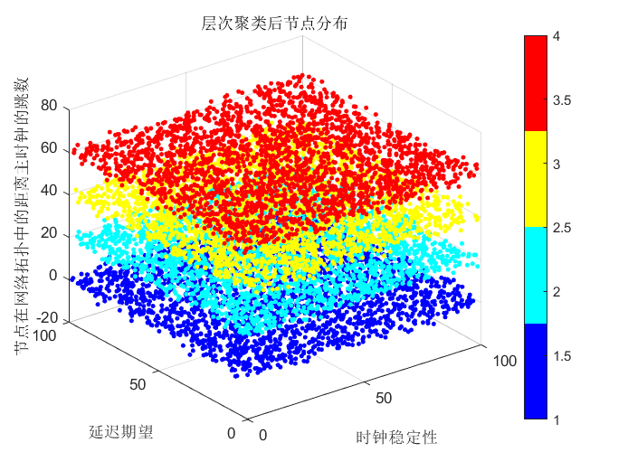
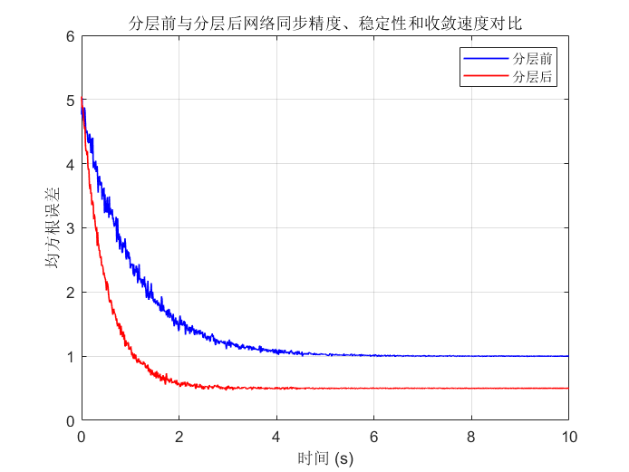
混合时钟同步仿真验证
八、混合架构实验仿真
收敛速度：
分层前收敛时间为5.03s。
分层后收敛时间为3.14s 。
平均同步误差：
分层前同步误差最后稳定在1μs左右
分层后同步误差最后稳定在490ns左右
Notes:
图2.8展示了分层前的节点分布示意图。在这个图中，x轴、y轴和z轴分别代表了节点的三个关键属性：时钟稳定性（Clock Stability, CS）、延迟期望（Latency Expectation, LE）以及节点在网络拓扑中的距离主时钟的跳数（Synchronization Hierarchy Level, SHL）。时钟稳定性和延迟期望是衡量节点时钟性能的两个重要指标，它们对于同步系统的准确性和稳定性至关重要。
为了对节点进行评估并进行适当的分层，首先需要计算每个节点的$NSPI$。$NSPI$是一个综合指标，它综合考虑了时钟稳定性和延迟期望，以便对节点的同步性能进行量化评估。通过计算每个节点的$NSPI$值，可以在同步系统中对节点进行排序，从而确定节点在分层拓扑中的相对位置。
在确定了节点的$NSPI$值后，接下来需要采用一种分层聚类算法来对节点进行分层。分层聚类算法的目标是将具有相似性能（即具有相近$NSPI$值）的节点聚集到同一层级上。在执行此过程时，算法应尽量保证累计误差最小化，以确保同步系统的准确性和稳定性。
图2.9为本文提供了一个关于节点分布的直观表示，通过对节点时钟稳定性、延迟期望以及在拓扑中的位置进行量化分析，本文可以使用$NSPI$值和分层聚类算法来对节点进行分层，从而实现同步系统的优化。在优化过程中，需要充分考虑最小化累计误差的约束，以确保整个同步系统具有高度的准确性和稳定性。。
通过混合架构的分层算法，有效提高了时钟同步的性能。

Slide 23
目录 Contents
1
研究背景与意义
2
有线/无线网络混合时钟同步架构设计
3
面向5G-TSN时钟同步的均衡器设计
4
5G-TSN异构网络的时钟同步优化
5
总结与展望
Notes:
第一个部分是研究背景与意义

Slide 24
面向5G-TSN时钟同步的均衡器设计
一、多径衰落介绍
在5G网络中，由于信号在传播过程中遇到不同的障碍物和表面，会产生多条路径到达接收端。这些路径中的信号可能具有不同的传播延迟、相位和幅度，从而导致接收端的信号叠加。这种现象被称为多径传播，它会导致多径衰落。
信号反射
当无线信号遇到障碍物时，部分信号会发生反射。
反射信号与直射信号叠加，形成多径传播。
信号折射
当无线信号穿过障碍物或沿着地面传播时，会发生折射。
产生多个信号路径。
信号散射
在传播过程中可能遇到不规则表面。
导致信号被散射到多个方向，进一步产生多径传播。
大载波间隔（SCS）
在5G网络中，为了提高频谱利用率和实现更大的带宽，通常会采用较大的SCS。
较大的SCS会导致多径效应更加明显。
5G网络种多径衰落产生原因
工业复杂环境下多径衰落对时钟同步精度的影响
缺少均衡器保证抗干扰能力
Notes:
信号反射：当无线信号遇到障碍物时，部分信号会发生反射。反射信号与直射信号叠加，形成多径传播。
信号折射：当无线信号穿过障碍物或沿着地面传播时，信号会发生折射，从而产生多个信号路径。
信号散射：无线信号在传播过程中可能遇到不规则表面，这将导致信号被散射到多个方向，进一步产生多径传播。
大SCS：在5G网络中，为了提高频谱利用率和实现更大的带宽，通常会采用较大的SCS。然而，较大的SCS会导致多径效应更加明显。

Slide 25
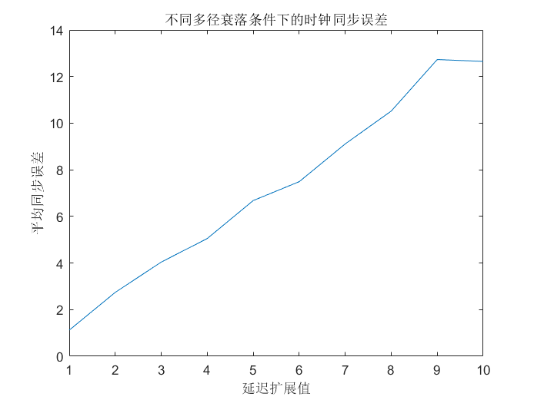
面向5G-TSN时钟同步的均衡器设计
二、多径衰落对同步精度的影响
时延扩散：
原因：由于多径传播的存在，接收端收到的信号具有不同的传播延迟。这将导致接收端信号的时延扩散，从而影响时钟同步的精度。
时延公式：
信号干扰：
多径信号具有不同的幅度和相位，它们在接收端叠加时可能产生相互干扰。这种干扰可能导致接收端的信号失真，进一步影响时钟同步的精度。
可以用该公式表示：
符号间干扰：
由于多径传播导致的时延扩散，相邻符号可能在接收端发生重叠，从而引起符号间干扰。ISI对时钟同步的精度和性能产生负面影响。
频谱效率降低：
由于多径衰落，信号的频谱效率可能会降低。在频谱资源有限的情况下，这可能会限制时钟同步的性能。
参数设置：
信号长度 N = 1000（样本数） 测试次数 num_tests = 100，
最大延迟扩展 max_delay_spread = 50
随着延迟扩展的增加，同步误差的平均值也相应地增加
Notes:
其中 $\tau_i$ 表示第 $i$ 条路径的传播延迟，$d_i$ 是第 $i$ 条路径的距离，$c$ 是光速。
其中 $y(t)$ 是接收端的信号，$a_i$ 是第 $i$ 条路径的幅度，$x(t)$ 是发送端的信号，$\tau_i$ 是第 $i$ 条路径的传播延迟，$n(t)$ 是噪声。
为了证明多径衰落对时钟同步精度的影响，我们利用matlab进行了仿真实验，我们首先生成一个长度为 N 的原始信号，然后对信号进行多径衰落模拟。对于每个延迟扩展值，我们重复进行 num\_tests 次实验。在每次实验中，我们将原始信号加上不同延迟扩展和衰减的副本以模拟多径衰落。然后，我们计算每次实验中同步误差的平均值。最后，我们将这些平均值绘制成一幅图，以展示多径衰落对同步精度的影响。信号长度 N = 1000（样本数）。测试次数 num\_tests = 100，表示对于每个延迟扩展值，我们重复实验的次数，以便计算同步误差的平均值。最大延迟扩展 max\_delay\_spread = 50，表示多径衰落的最大延迟扩展。

Slide 26
面向5G-TSN时钟同步的均衡器设计
三、均衡器分类
线性均衡器：
其原理是线性地组合接收信号的多个样本以最小化均方误差。
均衡器权重 w[k]可以通过最小均方误差(MMSE)进行优化
判决反馈均衡器：
判决反馈均衡器（DFE）是一种非线性均衡器，可以有效地处理信号中的ISI。DFE 由一个前馈滤波器（FF）和一个反馈滤波器（FB）组成。
DFE 的权重可以通过 MMSE 方法或 最小均方(LMS) 方法进行优化。
自适应均衡器：
自适应均衡器是一种能够根据信道条件自动调整权重的均衡器。
通常采用最小均方误差（LMS）算法或其变种（如 RLS 算法）来更新权重。
输出信号
输出信号
输出信号
Notes:
其中 $y[n]$ 是均衡后的输出信号，$K$ 是均衡器的长度。
其中 $s'[n]$ 是判决器输出的符号，$K_c$ 和 $K_d$ 分别是前馈滤波器和反馈滤波器的长度。
其中 $y[n]$ 是均衡后的输出信号，$K$ 是均衡器的长度。LMS 算法通过梯度下降法迭代更新权重 $w[k]$：

Slide 27
面向5G-TSN时钟同步的均衡器设计
四、针对5G-TSN网络均衡器设计
5G-TSN网络特点
高速度和大带宽：
5G 网络支持高数据速率和大带宽传输，这意味着信号在传播过程中更容易受到多径传播和频率选择性衰落的影响，从而导致较严重的符号间干扰（ISI）。
动态和复杂的信道环境：
5G 网络中的移动设备速度较快，信道特性可能在短时间内发生显著变化，因此需要均衡器能够快速适应信道变化。
自适应判决反馈均衡器(ADFE)
高性能：
由于 ADFE 能够同时处理前向和后向 ISI，因此具有较高的均衡性能，尤其适用于处理信号中较严重的 ISI。
自适应：
通过使用自适应算法（如 LMS、RLS 等）更新权重，自适应 DFE 能够实时跟踪信道变化，从而适应动态和复杂的信道环境。
复杂度可控：
自适应 DFE 的计算复杂度主要取决于前馈滤波器和反馈滤波器的长度，可以根据系统要求和资源限制进行权衡。
针对5G网络的特点，我们提出了基于MMSE的 ADFE 设计方案

Slide 28
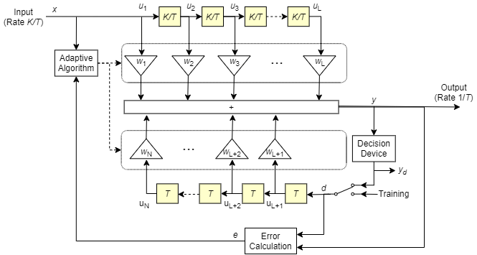
面向5G-TSN时钟同步的均衡器设计
四、针对5G-TSN网络均衡器设计
信号模型：
接收信号可以表示为：
均衡器结构：
ADFE 由两部分组成：前向滤波器（FEF）和反馈滤波器（FBF）。均衡器的输出为：
自适应算法：
我们采用基于 MMSE 准则的 LMS 算法更新前向滤波器和反馈滤波器系数。更新公式如下：
滤波器长度和步长因子：
根据信道冲激响应长度和信噪比（SNR）来合理选择滤波器长度。一般来说，当信道冲激响应较长时，我们可以增加 FEF 和 FBF 的长度以提高均衡器性能。另外，根据信噪比，我们可以选择合适的步长因子，以确保均衡器在保持稳定性的同时具有较快的收敛速度。
Notes:
假设发送信号序列为 $s[n]$，信道冲激响应为 $h[n]$，加性噪声为 $z[n]$，其中，$L_h$ 是信道冲激响应长度。
FEF 的长度为 $L_{FEF}$，其系数为 $w_f[n]$；FBF 的长度为 $L_{FBF}$，其系数为 $w_b[n]$。
其中，$e[n] = s[n] - \hat{s}[n]$ 是误差信号，$\mu_f$ 和 $\mu_b$ 分别是前向滤波器和反馈滤波器的步长因子。

Slide 29
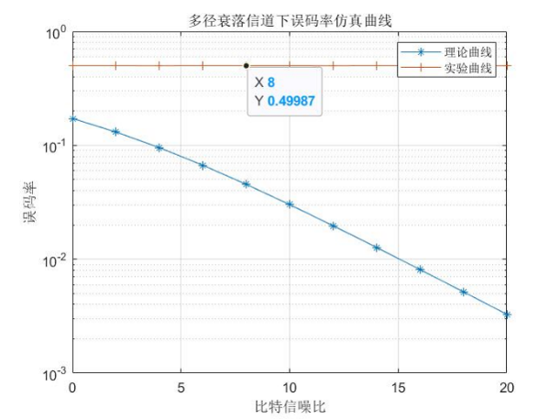
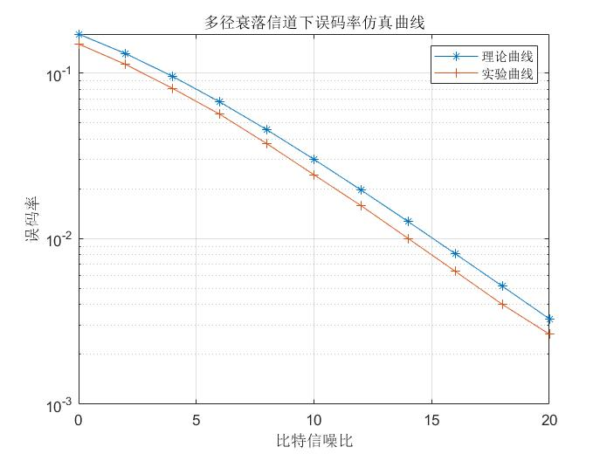
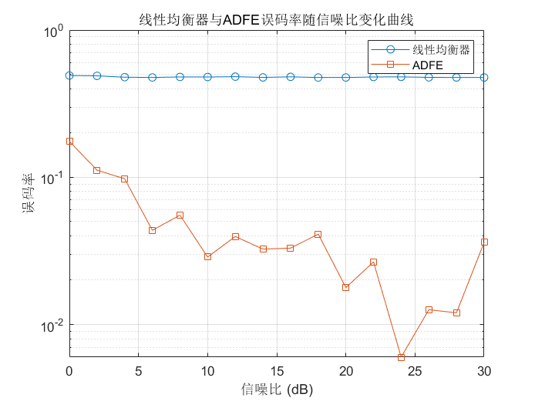
面向5G-TSN时钟同步的均衡器设计
五、仿真实验结果
线性均衡器：
测量了添加线性均衡器前后的误码率-信噪比的理论曲线与实际曲线，在简单网络的情况下，线性均衡器有效降低了误码率。
ADFE与线性均衡器对比实验：
实验目的是比较两种均衡器策略：线性均衡器和ADFE在不同信噪比（SNR）条件下的误码率（BER）在大规模复杂网络环境下的性能。
线性均衡器通过计算信道冲激响应的频域倒数来最小化均方误差。而ADFE均衡器则采用归一化最小均方误差算法。
由于信道的干扰较多，线性均衡器未能很好的降低误码率，其误码率水平一直维持为0.4802左右，而ADFE则成功将误码率控制0.0305附近。
Notes:
首先生成N=10000个二进制符号的随机数据，然后通过二进制相移键控（BPSK）调制得到调制信号。接下来，通过一个具有三个路径和10dB瑞利系数的瑞利信道模型发送调制信号。
实验目的是比较两种均衡器策略：线性均衡器和ADFE在不同信噪比（SNR）条件下的误码率（BER）在大规模复杂网络环境下的性能。
对于每个信噪比，分别对信道输出信号添加高斯白噪声，然后分别用线性均衡器和ADFE均衡器处理接收信号。线性均衡器通过计算信道冲激响应的频域倒数来最小化均方误差。而ADFE均衡器则采用归一化最小均方误差算法。
在大规模复杂网络的应用场景下，由于信道的干扰较多，线性均衡器未能很好的降低误码率，其误码率水平一直维持为0.4802左右，而ADFE则成功将误码率控制0.0305附近。可以得知当SCS较高时，通过自适应反馈均衡器，可以有效地降低大规模复杂异构网络的误码率，从而使得载波优化不会影响到普通传输。

Slide 30
目录 Contents
1
研究背景与意义
2
有线/无线网络混合时钟同步架构设计
3
面向5G-TSN时钟同步的均衡器设计
4
5G-TSN异构网络的时钟同步优化
5
总结与展望
Notes:
第一个部分是研究背景与意义

Slide 31
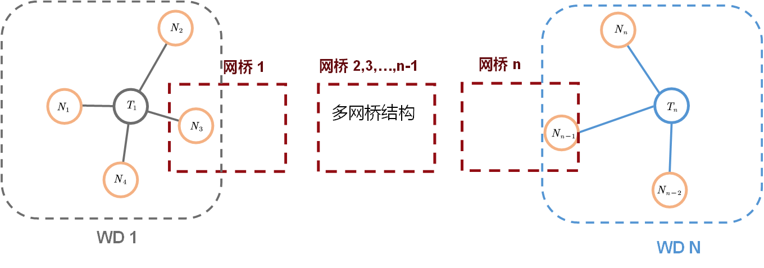
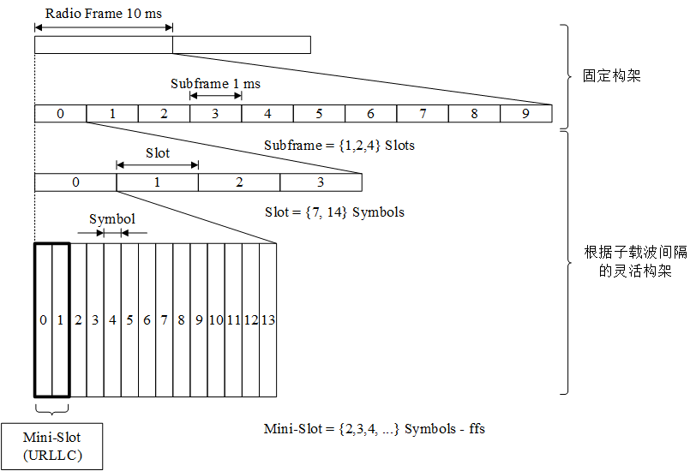
5G-TSN异构网络的时钟同步优化
一、SCS优化
针对多网桥结构中的累计误差问题，分别采用SCS优化和时间戳补偿进行校正
SCS与同步精度关系：
通过利用SCS的特性，可以通过增加SCS来减少OFDM的子载波数量和符号长度，从而减少延迟和累积误差
增加载波间距也会引起以下问题：
带宽利用率降低：SCS越大，每个载波可传输的数据量就越小，带宽利用率也就越低。
抗干扰能力下降：SCS越大，遇到干扰源时，误码率越大。
由于已针对5G-TSN网络设计了ADFE，提高了同步过程中的抗干扰能力，
所以问题可以简化为同步精度和带宽利用率之间的权衡问题
Notes:
5G网络的帧结构由一个无线帧和一个相同长度的子帧组成，分别为10ms和1ms。5G的每个时隙包含14个OFDM符号，其中4个 OFDM符号被SSBS（时钟同步信息）占用。SSBS的持续时间和周期随不同的SCS而变化，而5G的SCS可以调整。
其中$\triangle F$是子载波间距（SCS），$\mu=\{0,1,2,3,4,5\}$。Tc为时隙长度，决定了同步精度，它表明，当有源载波带宽$f_c$固定时，增加子载波间距$\triangle F$可减少时钟同步误差$\varepsilon$。

Slide 32
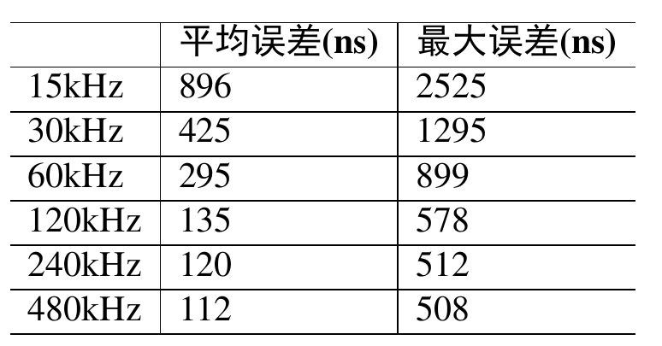
5G-TSN异构网络的时钟同步优化
一、SCS优化
优化问题与约束：
带宽利用率可以表示为：
为了找到最佳SCS，构建了一个优化问题如下：
优化问题求解与仿真：
本文首先检查了不同SCS（SCS）值下的同步精度。根据协议，最大的SCS为480 kHz，傅里叶变换（FFT）大小为4096，最小时间单位为0.509 ns。我们假设5G内部UE时钟相对于gNB时钟的漂移率为10 ppm
结果显示随着SCS的增加，同步误差减小。然而，当SCS达到120 kHz时，误差减小速度变慢，当它达到240 kHz时，误差大小趋向于一个恒定值。通过求解优化问题，当载波带宽为120 kHz时，获得了最佳性能。此时，总可用带宽长度为393.12 MHz，实现了5G网络的最高利用率98%，可用带宽利用率为83.38%。
Notes:
其中$N_{RB}$是RB的数量，$B$是网络的带宽。
其中
$\omega_1$和$\omega_2$分别代表同步精度和带宽利用率的权重。用户根据自己的需要确定权重。这种方法在不显著影响5G网络通信质量的情况下，将同步误差降到最低。
本文进行了数值模拟来评估优化和补偿方案的性能。本文首先检查了不同SCS（SCS）值下的同步精度。根据5G NR系统的数学规范设置，最大的SCS为480 kHz，傅里叶变换（FFT）大小为4096，导致时间单位为0.509 ns。我们假设5G内部UE时钟相对于gNB时钟的漂移率 为10 ppm（每毫秒10 ns）
结果显示随着SCS的增加，同步误差减小。然而，当SCS达到120 kHz时，误差减小速度变慢，当它达到240 kHz时，误差大小趋向于一个恒定值。随后，同步精度和带宽利用权重被设置为（0.5，0.5）。通过求解优化问题，当载波带宽为120 kHz时，获得了最佳性能。此时，总可用带宽长度为393.12 MHz，实现了5G网络的最高利用率98\%，可用带宽利用率为83.38\%，满足了大多数传输要求。

Slide 33
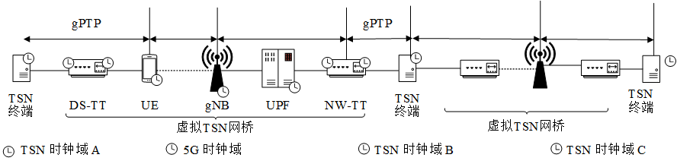
5G-TSN异构网络的时钟同步优化
二、时间戳补偿
在TSN网络与5G网络相交的每一个点。同步过程可以为主从同步，两端的TSN时域可以被抽象为主从节点。
时钟模型：
由于已经经过初始化同步过程，所以5G,TSN网络分别构成自己的时钟域，可以表示为：
由于双方的时间偏差和频率估计的准确性不同，有线和无线时间戳交换之间的时钟同步会造成边界同步错误。

Slide 34
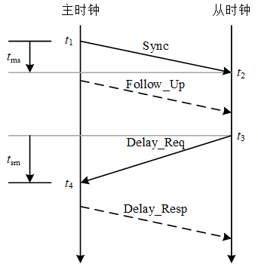
5G-TSN异构网络的时钟同步优化
二、时间戳补偿
时间戳计算：
主从两侧接受到的时间戳与参考时间可以表示如下：
时间戳补偿值计算：
时间戳补偿来自于传输延迟误差，得到时间戳补偿值如右侧所示，其中有线部分的同步误差比无线部分的误差小得多，因此被忽略了。
时间戳补偿值和时钟参数的计算应该在有线网络一侧进行，然后将结果通过发送给5G网络节点，同步算法涉及浮点除法，由于TSN网络节点的浮点计算精度较高，这些计算应该由头部（TSN）部分来完成。
Notes:
当左边的有线主时钟发送一个包含时间为$t_1$的时间戳的同步消息时，相应的参考时间应该是$t_1^{ref}$。当这一消息到达无线端时，各节点接收并记录时间戳$t_2$，同样在无线网络一侧，节点在收到$Sync$消息后记录时间戳$t_3$并发送$Delay\_Req$消息。随后，有线网络节点在收到$Delay\_Req$后记录了时间戳$t_4$。时间戳的值写为：

Slide 35
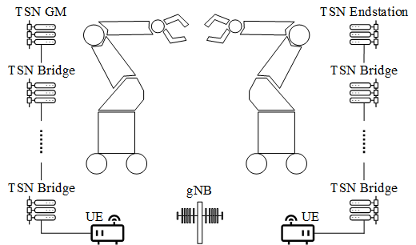
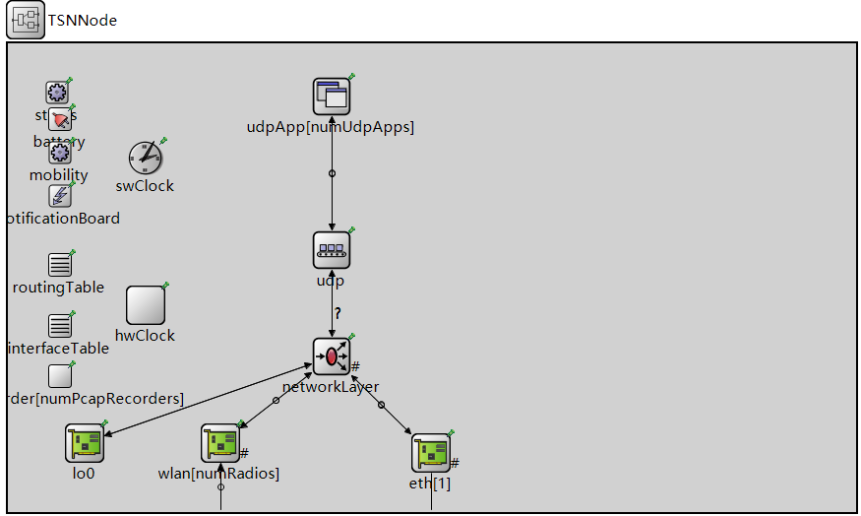
5G-TSN异构网络的时钟同步优化
三、时间戳补偿仿真
我们将工业现场的无线节点建模为连接到5G UE的TSN终端，通过可变数量的网桥（在本例中为透明时钟）连接到其上。TSN和5G设备都基于omnet节点类型。节点类型的建立如下所述：
TSN节点：
网络中的TSN节点也是通过载波感应多路存取（CSMA）信道，一个单独的类定义了安装在每个节点上的gPTP程序。
节点类型分为边界时钟和公共时钟，这决定了它们不同的行为模式。
5G节点：
在5G网络中，5G-TSN网桥是最关键的组成部分。
网桥的协议转换器由两个节点类定义：一个作为有线端口，负责连接到CSMA信道，而另一个被设置为5G模块，作为无线端口，连接到无线信道。
Notes:
网络中的TSN节点也是通过载波感应多路存取（CSMA）信道它支持第二层通信，并满足802.1AS的规范要求。模型连接的，一个单独的类定义了安装在每个节点上的gPTP程序。节点类型分为边界时钟和公共时钟，这决定了它们不同的行为模式。普通节点从主时钟接收同步信息并执行传输延迟测量程序，而边界节点在收到5G节点的同步要求后作为主时钟执行传输延迟测量程序。
在5G网络中，5G-TSN网桥是最关键的组成部分。在OMNeT++仿真中，网桥的协议转换器由两个节点类定义：一个作为有线端口，负责连接到CSMA信道，而另一个被设置为5G模块，作为无线端口，连接到无线信道。两个节点共享一个本地时钟实例，反映了它们位于同一设备内的事实。网桥内的5G节点使用5G LENA模块进行通信，该模块专注于PHY和MAC层，实现无线信道，并支持各种帧结构和频段。

Slide 36
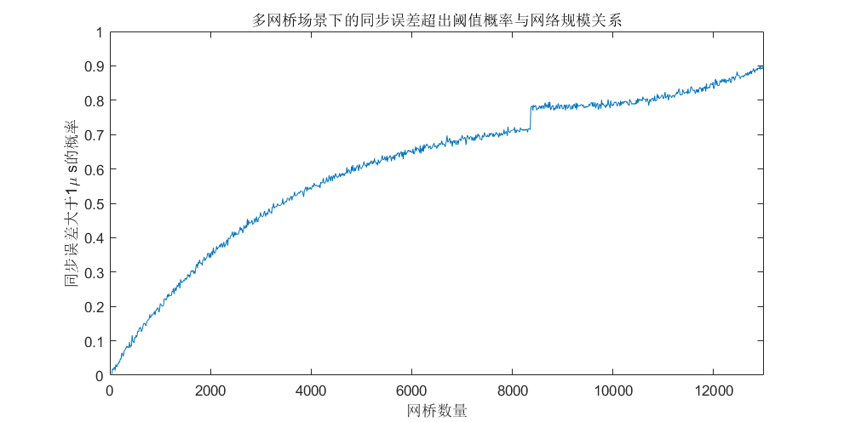
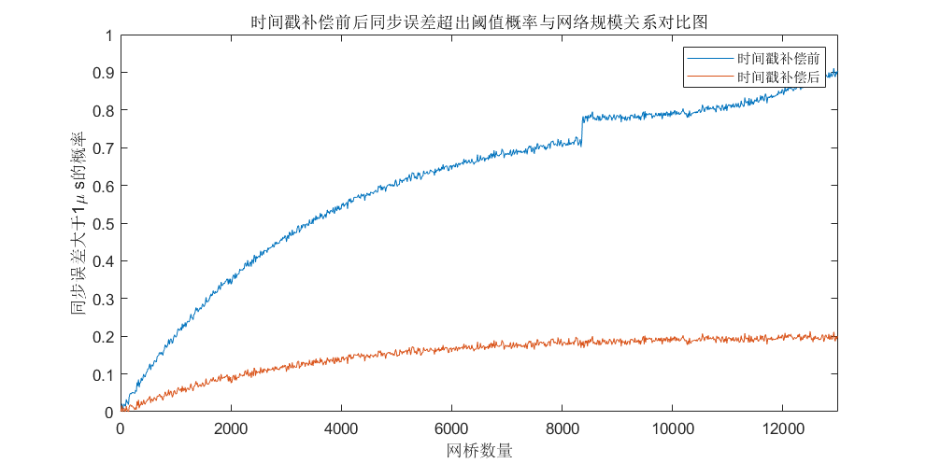
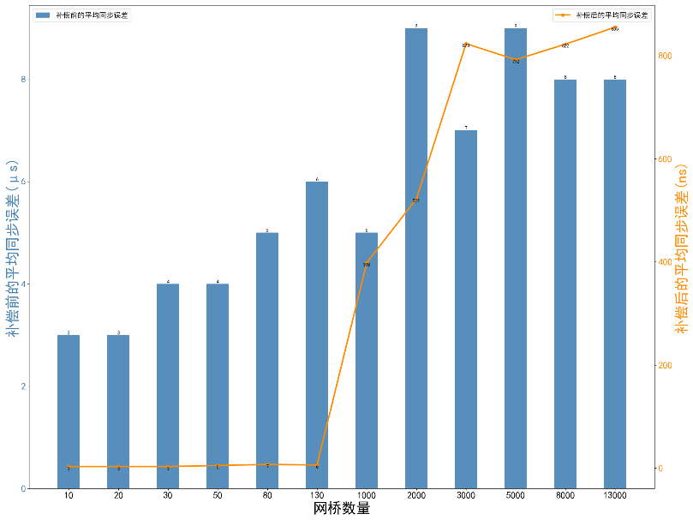
5G-TSN异构网络的时钟同步优化
四、仿真结果
误差超出阈值概率：
当网桥数量达到13000个时，同步误差超过1μs的概率在90%。
补偿后，同步误差超过1μs的概率保持在20%以内。
平均同步误差：
当网络规模达到10,000，补偿前的平均同步误差达到10μs
补偿后，平均同步误差被控制在900ns以内
Notes:
多个桥的误差有一个相互抵消的概率，导致误差大小在一定范围内波动。为了研究它，我们对网络中每个不同数量的桥进行了100次模拟
图显示了同步，误差大于1$\mu s$的概率与网络规模之间的关系，网络规模由网络中的5G-TSN网桥数量表示。随着网络规模和网桥数量的增加，同步误差超过最低精度要求的概率也在增加。当网桥数量达到13000个时，同步误差超过1$\mu s$的概率在90\%以上。因此，我们应用算法进行时间戳补偿，补偿前后的结果比较如下：
图4.4说明，补偿后同步误差超过1$\mu s$的概率大大降低，保持在20\%以内。图4.5显示了补偿前后平均同步误差的变化。可以看出，当网络规模达到10,000或更大时，补偿前的平均同步误差达到约10微秒。然而，经过补偿后，平均同步误差被控制在900ns以内，有效地提高了使用集成5G和TSN的系统的同步精度。

Slide 37
目录 Contents
1
研究背景与意义
2
有线/无线网络混合时钟同步架构设计
3
面向5G-TSN时钟同步的均衡器设计
4
5G-TSN异构网络的时钟同步优化
5
总结与展望
Notes:
第一个部分是研究背景与意义

Slide 38
总结
有线/无线网络混合时钟同步架构设计
引入NSPI作为综合评估指标，实现了网络分层同步，保证了同步过程的有序性。
采用预处理方法对有向图进行处理，提高同步效率，降低同步延迟和抖动
针对5G-TSN网络的ADFE设计
分析了多径衰落衰落对于5G-TSN时钟同步精度的影响，确定了ADFE的设计方向，高性能，自适应，复杂度可控。
针对5G-TSN网络的特点，设计了ADFE，提高了网络的抗干扰能力
针对5G-TSN网络同步过程优化
通过构建优化问题，找到了在同步精度和带宽利用率之间取得平衡的SCS，在保证同步精度的同时提高了带宽利用率。
设计了时间戳补偿方案，在工业网络多网桥场景下有效降低了累积同步误差

Slide 39
展望
机器学习在同步算法优化中的应用
多源信息融合在异构网络同步中的应用
同步安全性和隐私保护

Slide 40
研究成果
论文：
[1] Clock Synchronization Scheme for Integrated 5G and TSSSN Networks in Collaborative Manufacturing Systems, The 42nd Chinese Control Conference, Tianjin, 2023 ，陈相、陈彩莲、许齐敏
专利：
[1] 陈彩莲,张延洲,许齐敏,徐磊,关新平,陈 一种时间敏感网络门控机制流量整形与路由规划调度方法，S111740924Bs
[2] 许齐敏,俞运柱,陈彩莲,陈相,吴开杰,关新平，一种面向时间敏感网络的高可靠时钟同步系统及方法，ZL111585683B
[3] 陈相, 许齐敏, 陈彩莲等， 一种针对规模化异构网络的混合架构时钟同步机制，已提交
参加项目：
面向智能工厂的现场级工业物联网关键设备研发，国家重点研发计划“网络协同制造和智能工厂”重点专项 (No. 2018YFB1702100), 2019.03-2022.02

Slide 41
评阅意见修改
未清晰阐述大规模异构网络面临的问题
在第一章中添加了大规模异构网络面临的挑战这部分内容，分别从网络环境差异，同步精度和稳定性要求，节点数量和拓扑结构的变化，能耗和资源限制，安全和鲁棒性几个方面阐述了现在大规模异构网络时钟研究同步面临的挑战。
章节2.7的分层算法仿真缺乏清晰的用意和作用
在该节中添加了实验目的，即通过对比实验说明分层算法在时钟同步性能方面的作用。
图4.5横坐标不清晰，且没有图例说明
重新绘制了该图使得坐标更清晰，并添加了图例。
建议增加各研究结果能够结合具体实际的工业应用现场场景的实验分析或应用介绍
在各实验结果中分别添加了汽车生产工厂，智能电网，智能交通等工业网络中的应用介绍

Slide 42
谢谢，请各位老师批评指正！

